Slide 1
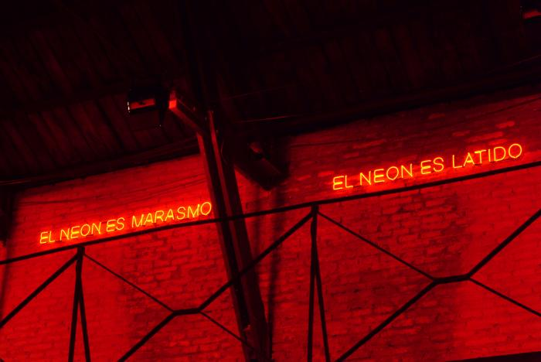
Rúbrica (GD-O-0158)
Site Specific que interviene el interior de la sala de exposiciones con iluminación roja y 14 textos en neón, escritos en Arial mayúsculas, emplazadas a cinco metros de altura en el muro poniente del espacio rectangular de exhibición, en los catorce espacios que separan las trece cerchas de madera que soportan el tejado de dos aguas de la sala de exhibición.

Slide 2
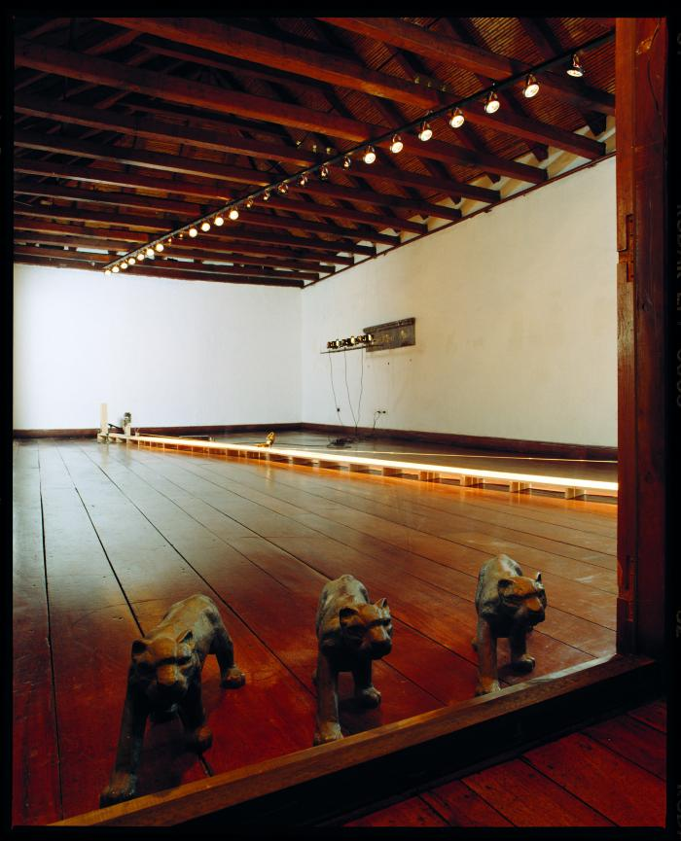
El Festín de Baltasar (GD-O-0154)
Instalación que ocupa toda la sala del segundo piso de la galería Posada del Corregidor, y cuya entrada está bloqueada por un vidrio y tres pumas de fierro fundido que se enfrentan al espectador. Una pasarela construida con tablas de madera atraviesa la sala en diagonal. Sobre ésta, un motor hace balancearse un zapato elegante de mujer sobre la madera, produciendo un taconeo. Este sonido, mediante un parlante, es replicado afuera de la sala, desde donde el espectador observa la obra. En uno de los muros de la sala, tres proyectoras de diapositivas suspendidas del techo proyectan una palabra de luz sobre una placa de mármol: “Tesel”, “Fares”, “Nomes” respectivamente, con un ligero chasquido y movimiento de la diapositiva. Un sistema especial de luces ilumina la pasarela de madera en todo su largo. (Descripción realizada por Camila Moya, ayudante de Gonzalo Díaz)

Slide 3
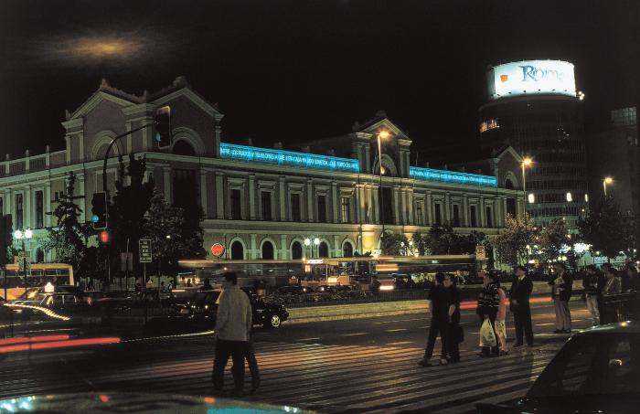
Obra de Arte (Universidad de Chile) (GD-O-0151)
Intervención del frontis de la Casa Central de la Universidad de Chile, mediante un texto escrito sobre la balaustrada superior, oriente y poniente, en tubos de vidrio inyectado con gas argón.

Slide 4
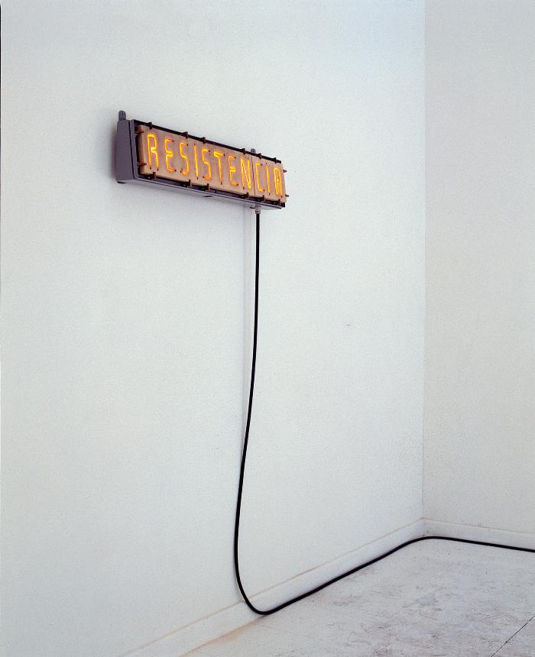
Resistencia (GD-O-0150)
Placa de cerámica refractaria, con una palabra en bajo relieve, donde cada letra presenta una resistencia eléctrica en su interior. Está conectada al flujo eléctrico mediante un contactor magnético que desconecta el suministro eléctrico cada vez que la resistencia logra el estado máximo de incandescencia, conectándolo nuevamente, una vez que esta se enfría.

Slide 5
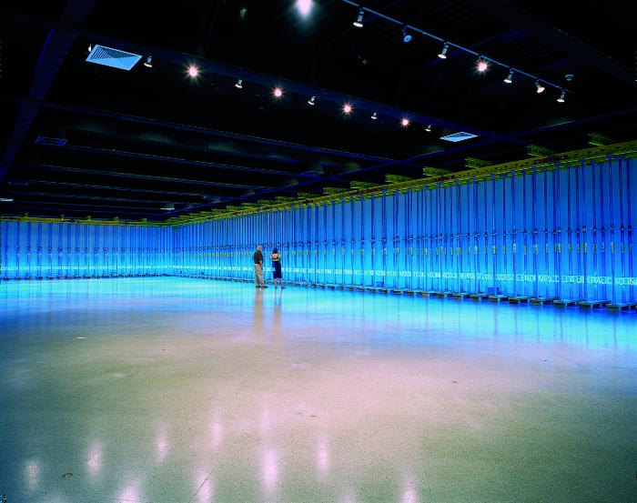
Unidos en la Gloria y en la Muerte (GD-O-0140)
Obra compuesta por una intervención del frontis del Museo Nacional de Bellas Artes con el título de la obra y de la exposición en tubos de vidrio con gas argón, instalada sobre el nombre del museo; y por una instalación en Sala Matta, cuyo perímetro está intervenida con tres corridas de alzaprimas metálicas que presentan cerca de su base, sobre la segunda corrida de andamio, un texto escrito en mayúsculas y fabricado con tubos de vidrio con gas argón.

Slide 6
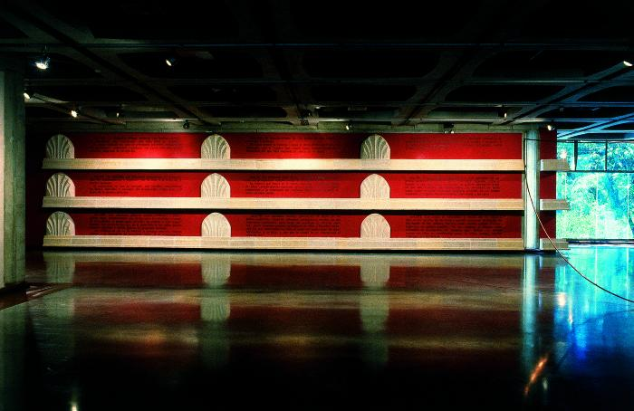
El Estado de Derecho (Caracas) (GD-O-0135)
Composición formada por tres hileras horizontales de moldura y tres filas verticales de nueve ornamentos, que presentan a su vez, en los espacios libres entre elementos, nueve artículos del código civil en autoadhesivo negro sobre el muro de color rojo.

Slide 7
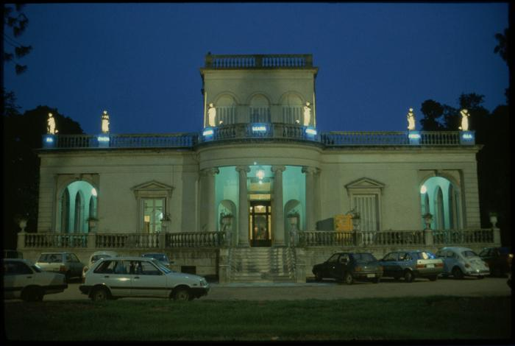
El Jardín del Artista (GD-O-0123)
Instalación al interior del edificio del museo e intervención de su fachada con los siete pecados capitales, cada uno de ellos se instala en letras de neón bajo las esculturas del balcón, la palabra lujuria queda sin cuerpo, ya que son solo seis las figuras abalconadas. Al interior del museo, en el hall, una proyectora de diapositivas proyecta al muro imágenes del parque que circunda el Museo y que antaño fuera parte de quinta de la que este palacio formara parte – predio conocido al día de hoy con el nombre de “El Jardín de los Artistas”. A continuación del hall se ha instalado, en la caja de escalera que conduce al segundo piso, una serie de 14 cuadros o “vía crucis”: 14 marcos lacados negros autoiluminados por una lámpara y que muestran una reproducción fotográfica del desierto de Atacama de Chile, la misma imagen en cada uno de ellos, y un texto letánico impreso en el reverso del vidrio: Loca de ti, toda Lujuria es la Pereza de mi vida. Loca de ti, toda Pereza es la Gula de mi vida. Loca de ti, toda Gula es la Soberbia de mi vida. Loca de ti, toda Soberbia es la Avaricia de mi vida. Loca de ti, toda Avaricia es la Ira de mi vida. Loca de ti, toda Ira es la Envidia de mi vida. Loca de ti, toda Envidia es la Soberbia de mi vida. Loca de ti, toda Soberbia es la Lujuria de mi vida. Loca de ti, toda Lujuria es la Ira de mi vida. Loca de ti, toda Ira es la Pereza de mi vida. Loca de ti, toda Pereza es la Envidia de mi vida. Loca de ti, toda Envidia es la Gula de mi vida. Loca de ti, toda Gula es la Avaricia de mi vida. Loca de ti, toda Avaricia es la Lujuria de mi vida. Fijada al muro, junto a cada uno de los marcos, una repisa blanca sostiene un vaso de vidrio llenado hasta la mitad con agua

Slide 8
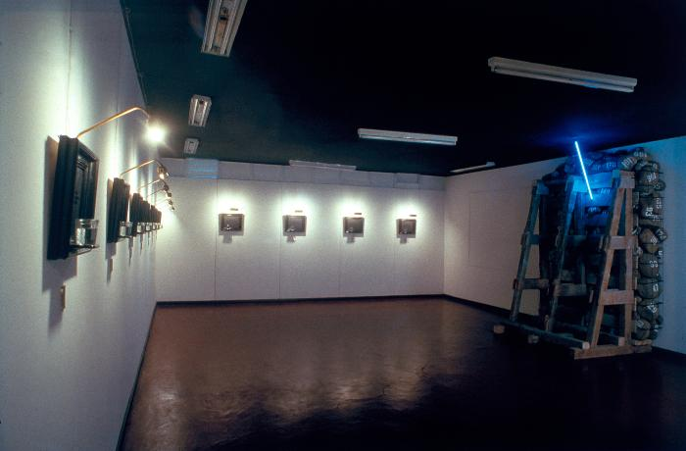
Lonquén (GD-O-0089)
Instalación que consta de serie de 14 marcos de madera lacada negra dispuestos en línea al muro de la sala. Dichos marcos se autoiluminan por lámparas de bronce y una luz tenue; en el campo del cuadro se ve una lija al agua negra y encima de ésta, serigrafiado en el vidrio, un texto en el que se lee: “EN ESTA CASA EL 12 DE ENERO DE 1989 LE FUE REVELADO A GONZALO DÍAZ EL SECRETO DE LOS SUEÑOS” Esta frase parafrasea la famosa carta escrita por Freud a su amigo Fliess. Cada uno de los marcos tiene una repisa que nace de la misma moldura y que sostiene un vaso de vidrio con agua; los marcos están numerados del 1 al 14 con números romanos de bronce montados al muro, bajo éstos. Junto a esta serie de cuadros o “vía crucis” se ha construído una estructura de cuartones de pino que sostiene gran cantidad de piedras bolones de río rubricadas con números blancos. Un tubo de argón se ha instalado en un costado de la estructura.

Slide 9
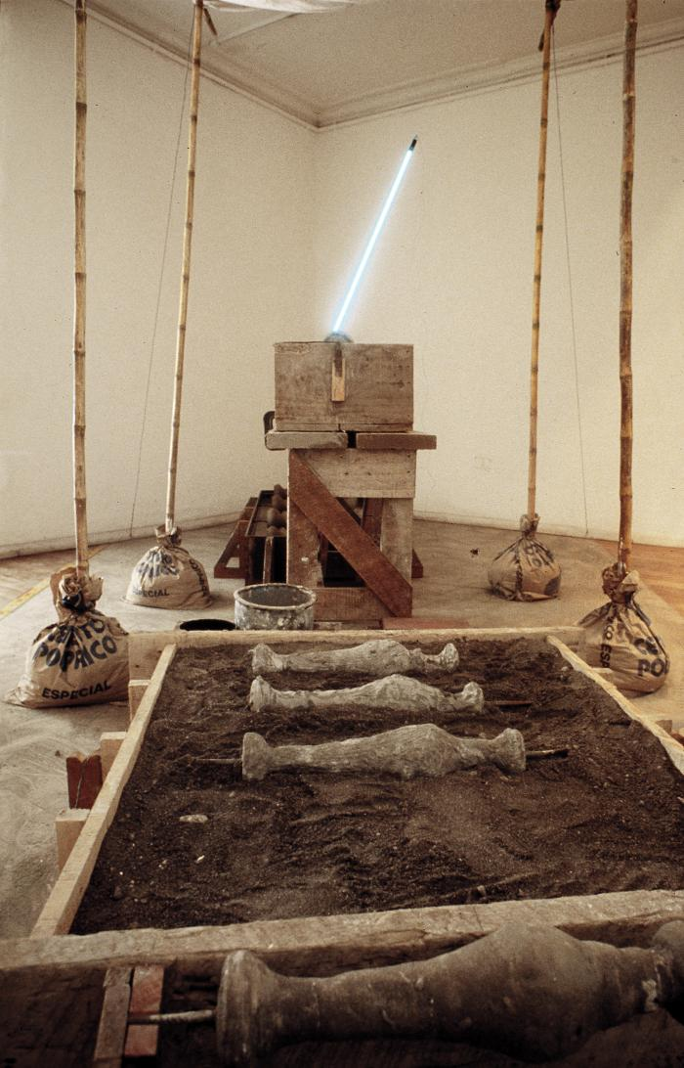
Banco/Marco de Pruebas (GD-O-0086)
Esta obra, en su emplazamiento original, consta de dos espacios: en uno de ellos está la instalación y en el otro, una serie de trípticos que van al muro. La instalación, por su parte, consta de una mesa maciza de palo, del tipo de las usadas en las obras de construcción, sobre la cual hay una “caja-plantilla” para hacer balaustres neoclásicos, a la usanza de los maestros albañiles; dentro de esta caja hay un balaustre de cemento a medio hacer, atravesado oblicuamente por un tubo de argón azul. Arriba, sobre la mesa, descansa un trapo en una estructura de palos de coligüe que hace las veces de un baldaquín para esta escena. Los coligües, para mantenerse verticales, están embutidos en sacos de cemento endurecido de una típica marca chilena; Polpaico. A uno de los lados de la mesa, en el suelo, hay una “cama” de arena que emula las usadas para la fabricación de los balaustres en su estadio inicial: tres balaustres de cemento se ven aquí. Al otro lado de la mesa se ve una batea de acero llena de agua y con varios balaustres, nueve, en su etapa final de fabricación, dispuestos transversalmente en la batea, unos más sumergidos que otros. Estas tres unidades de la instalación están dispuestas a lo largo, en diagonal dentro de la sala, y su emplazamiento está delimitado en el suelo con una huincha topometrica. Detrás del conjunto, contra el muro, hay un díptico realizado mediante distintos materiales y técnicas, al igual que los trípticos de la sala a describir a continuación, y enmarcados con moldura lacada negra. En ellos aparecen la figura de Zulema Morandé, con la cordillera de los Andes, y de Santa Teresa, con una imagen del desierto de Atacama; ambos paneles cruzados por una huincha topométrica amarilla que indica sus respectivos horizontes comunes. En el otro espacio, externo a la instalación, hay montados al muro 3 trípticos, cada uno conformado por 3 paneles horizontales que hacen alusión a tres figuras femeninas de la historia chilena con sus respectivos caracteres cambiados entre sí: Diamela (Eltit), la degollada; Zulema (Morandé), la santa; Santa Teresa, la escritora. Estos paneles están construidos en varias capas opacas y traslúcidas que se cubren unas a otras; micas de colores, películas de fotomecánica, esmalte sobre vidrio, papel de paquete de fósforos Los Andes, muestras de color de marcas de pintura, etc. Cada uno de estos paneles está enmarcado con moldura lacada negra y el marco está provisto de una repisita abajo a su izquierda, donde hay una figura de madera de un caballo descabezado, igualmente negro.

Slide 10
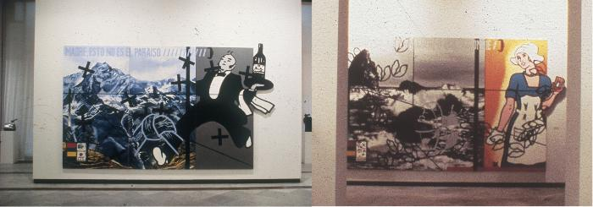
Marcación del Territorio (GD-O-0085)
Dos trípticos de 300 por 460 cm cada uno, pintados al óleo sobre tela e intervenidos con textos y marcas en látex. En ambos trípticos aparecen yuxtapuestas imágenes del paisaje chileno y de la iconografía popular de la época, como la figura masculina y femenina. Ambas figuras sobresalen del bastidor de la tela, de manera que sus contornos quedan fuera del rectángulo de la pintura. Así, la imagen pintada al óleo de la cordillera de los Andes aparece junto a la figura del mozo de la marca de vinos Santa Carolina y la frase MADRE, ESTO NO ES EL PARAÍSO. A su vez, la imagen del mar de las costas chilenas aparece junto a la mujer del Klenzo y el texto HAY AQUÍ UN CUERPO QUE SUCUMBE. En ambos dípticos se han pintado también líneas que indican el punto de fuga, la línea de horizonte y cruces, figuras parecidas a huellas de pata de vaca, la recurrente cabeza vendada invertida y el nudo.

Slide 11
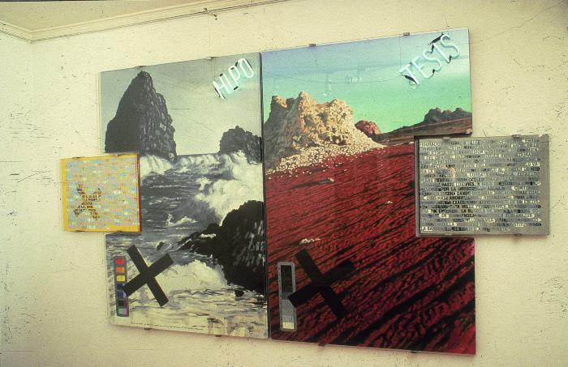
HIPO TESIS de la serie Marcación del Territorio (GD-O-0083)
Políptico de cuatro paneles, dos paneles en formato vertical con dos paneles de menor tamaño, que encajan al centro de los bordes exteriores. Los paneles horizontales pequeños presentan un patrón de colores relacionado a los colores presentes en la Klenzo (panel izquierdo) y del mozo de Santa Carolina (panel derecho). Los paneles centrales verticales presentan a la izquierda un paisaje marino en blanco y negro y la palabra HIPO, y el de la derecha, presenta un paisaje de desierto en color, en la esquina superior derecha la palabra TESIS, ambas partes escritas con neon azul. En el borde inferior del panel izquierdo Díaz escribe la cédula de la obra; Marcación del territorio, ... 1987, Santiago de Chile. En el borde vertical inferior hay un pantone de colores con inscripciones. En los paneles horizontales pequeños realiza el ejercicio de écfrasis, en cada uno describe la imagen de la mujer de klenzo y el mozo de Santa Carolina utilizando una teñidura con óleo como base, amarilla para la klenzo, gris para el mozo.

